Slide 1
2. transformers
函數庫
講師：胡嘉璽
時間：2024年11月12月
地點：明新科技大學

Slide 2
2. Transformers函數庫
Huggingface公司介紹
Transformers函數庫介紹
Pipeline的使用
Transformers的架構

Slide 3
什麼是模型

Slide 4
什麼是模型
如ChatGPT，Bert、Llama3等，都稱為語言模型(Model)
語言模型包括兩部分，1為模型的架構，2為模型的參數值(權重及偏置)
訓練模型，即利用資料集通過這個架構時，利用反向傳播更新參數
當所有的參數都被調整到一個固定值時，即將這個參數儲存到一個檔案中
有了這個檔案，就可以將新的資料用完全一樣的方法通過模型

Slide 5
什麼是模型
通過模型時，數值被現存的參數值運算(通常是矩陣相乘)，得到輸出值
以上的動作稱為「推理」
訓練模型的目的，就是為了在推理時能得到最正確的輸出
模型的架構和模型的參數，儲存在檔案中
可以使用別人訓練好的模型來推理，必須上述的兩個檔案下載回來
參數量較大的模型，其檔案可能有幾百GB
閉源模型無法下載，能推理無法訓練微調

Slide 6
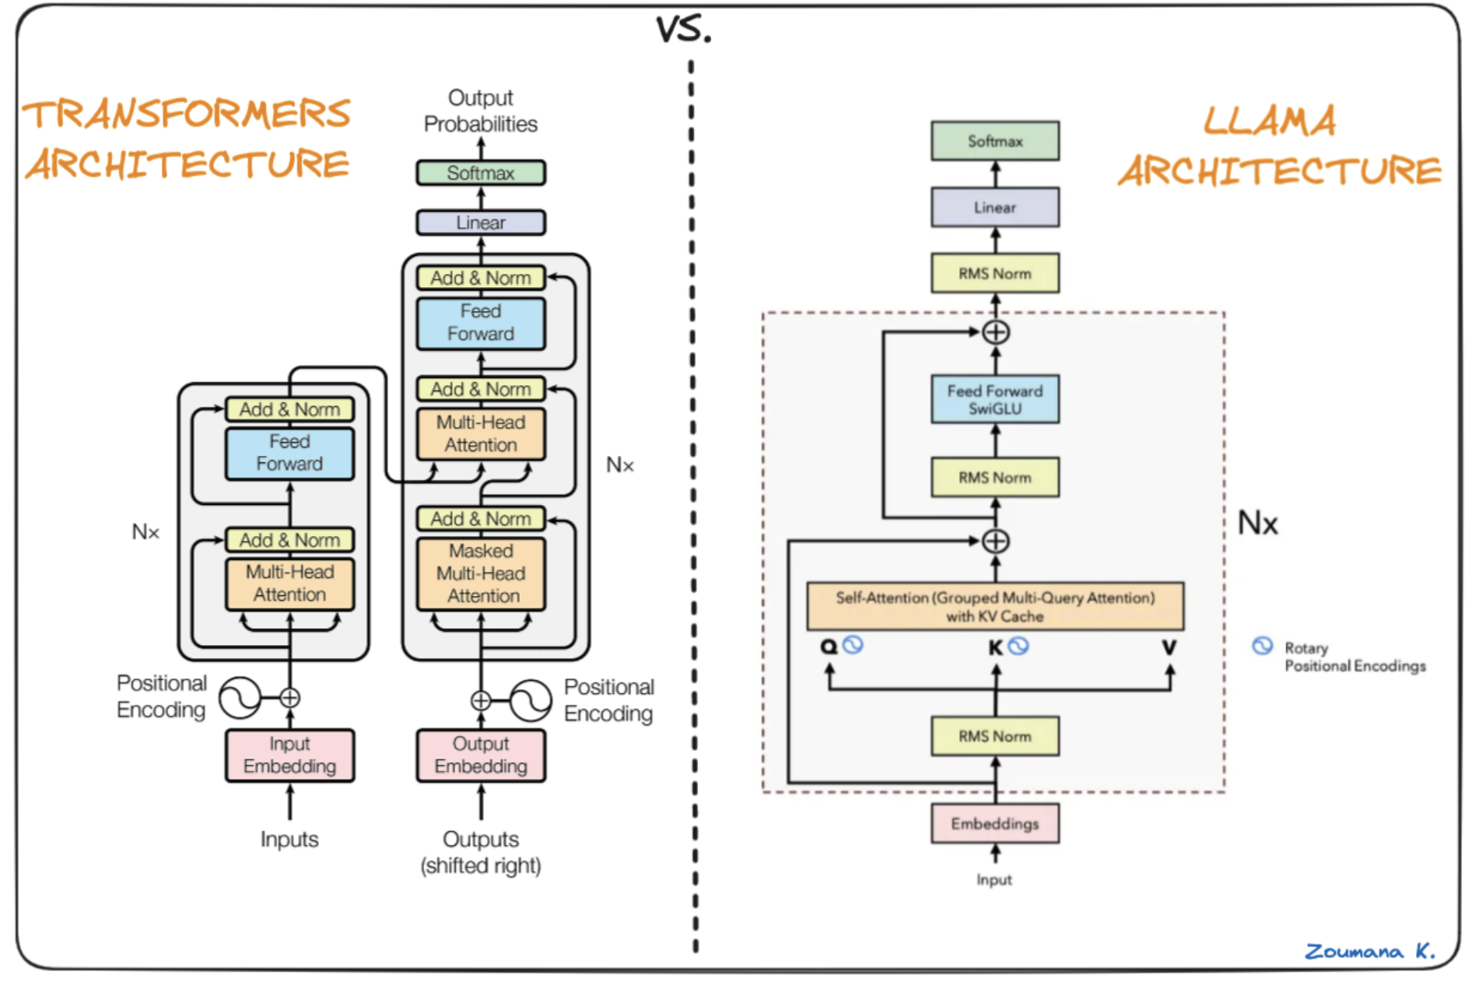

Slide 7
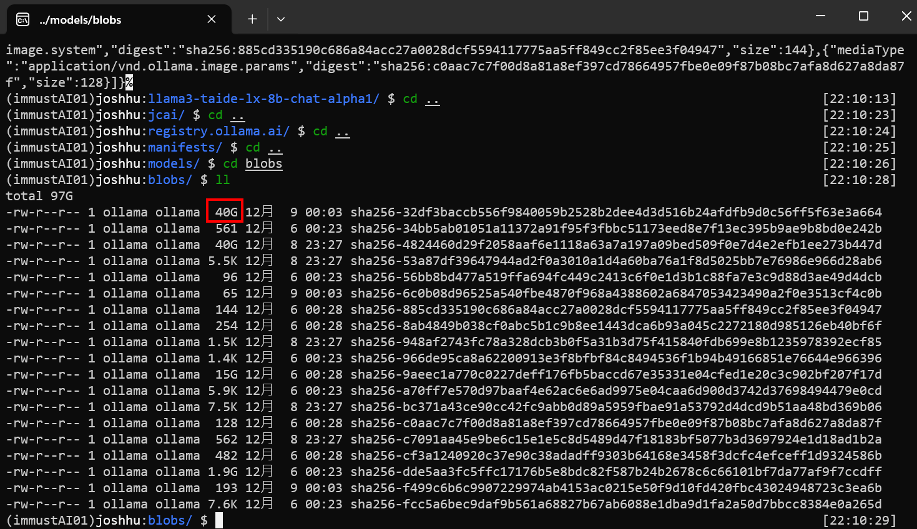

Slide 8
什麼是資料集

Slide 9
什麼是資料集
用來訓練模型用的文字
使用自監督學習，來調整模型參數
通常使用txt、json、csv格式
大部分來自網路爬蟲(common crawl)，維基百科以及各組織自行獲得
下載回來後經過整理、清洗、去重等預處理才能拿來訓練
模型預處理佔了整個專案大約40%以上的成本
實作會先轉換成arrow格式，不會純文字

Slide 10
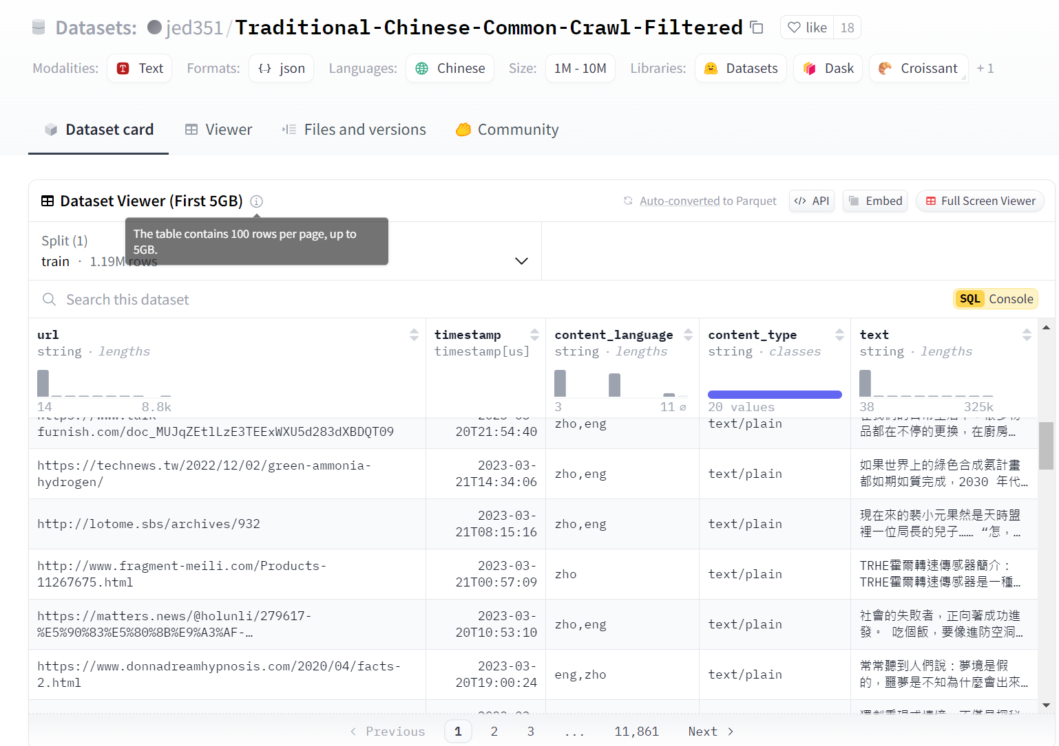

Slide 11
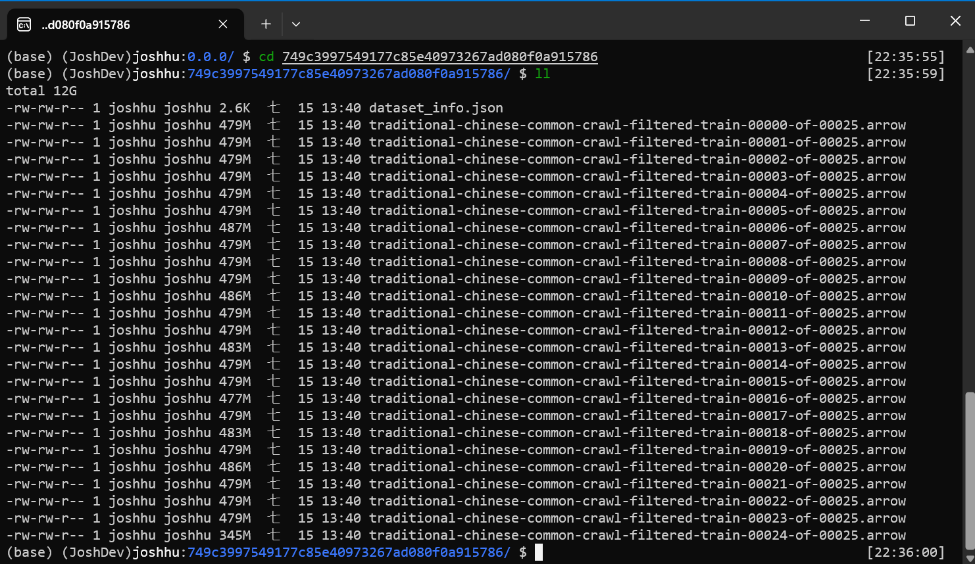

Slide 12
Huggingface介紹

Slide 13
Huggingface公司介紹
Transformers模型非常大，數億至數千億個的參數
新模型不斷出來，每種模型都有自己的實現方法，實作很困難
訓練、微調和部署模型也都不同方法
HuggingFace就是一個模型的雲端平台(Hub)，搜集全球模型、資料集，並提API和函數庫來處理模型和資料集
也有空間可以佈署自己的AI網路程式

Slide 14
transformers函數庫介紹
Huggingface最重要的就是transformers函式庫，提供API可加載、訓練和儲存開源模型
所有型號的核心都是簡單的 PyTorch nn.Module，相容性高
程式碼量為使用單純的PyTorch的1/10
最新的技術在發佈後也會馬上加入

Slide 15
datasets函數庫介紹
Huggingface次重要的就是datasets函式庫，提供API可加載、建立、處理和儲存開源資料集
使用標準的Python Arrow格式，也可以直接使用csv、json、txt
可從Hub下載最新的資料集，也可以用來處理自己的資料集

Slide 16
tokenizer函數庫介紹
tokenizers函式庫，提供API可訓練、載入標準的分詞器
每個模型均對應到使用的分詞器
可使用BPE或Wordpiece
也可套用最新的分詞器架構

Slide 17
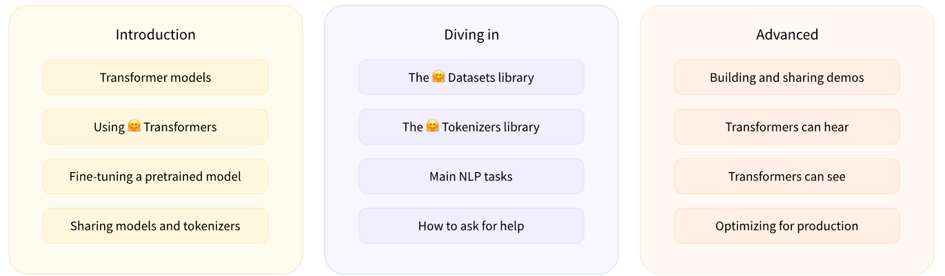

Slide 18
Pipeline的使用
程式02. Pipeline.ipynb

Slide 19
Transformer 架構
Transformer 架構 於 2017 年 6 月推出。原本研究的重點是翻譯任務。隨後推出了幾個有影響力的模型
2018 年 6 月: GPT, 第一個預訓練的 Transformer 模型，用於各種 NLP 任務並獲得極好的結果
2018 年 10 月: BERT, 另一個大型預訓練模型，該模型旨在生成更好的句子摘要

Slide 20
Transformer 架構
2019 年 2 月: GPT-2, GPT 的改進版本，由於道德問題沒有立即公開發布
2019 年 10 月: DistilBERT, BERT 的提煉版本，速度提高 60%，記憶體減輕 40%，但仍保留 BERT 97% 的性能
2019 年 10 月: BART 和 T5, 兩個使用與原始 Transformer 模型相同架構的大型預訓練模型
2020 年 5 月, GPT-3, GPT-2 的更大版本，無需微調即可在各種任務上表現良好（稱爲零樣本學習）

Slide 21
Transformer 架構
大致分爲三類：
GPT-like (自迴歸模型，生成，極大)
BERT-like (自動編碼模型，理解，極小)
BART/T5-like (序列到序列模型，翻譯，大)

Slide 22
Transformer 架構
所有 Transformer 模型（GPT、BERT、BART、T5 等）都被訓練爲語言模型
經以自監督學習的方式接受了大量原始文字的訓練，不需要人工來標記
對其訓練過的語言進行統計理解
對於特定的實際任務並不是很有用
經歷一個稱爲遷移學習的過程

Slide 23
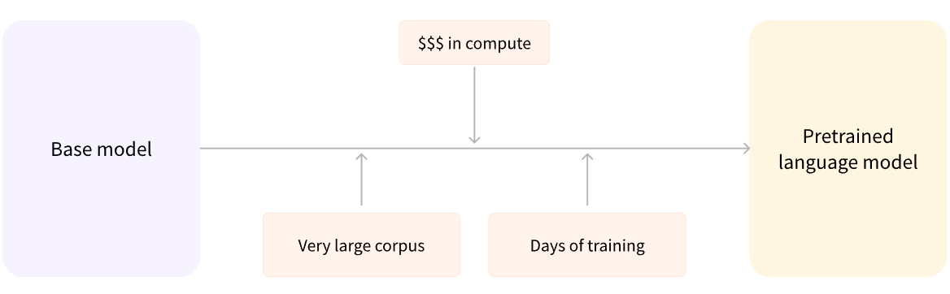
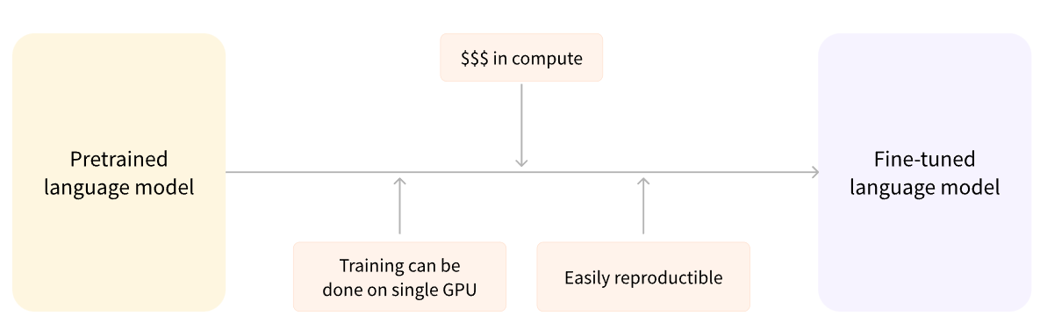
遷移學習
共享語言模型至關重要
經過訓練的權重，當遇見新的需求時在預訓練的權重之上進行微調

